Slide 1
Guest accounts
פתיחת חשבון אורח
מטרה: לתת שרות מחשוב לאורחים של האוניברסיטה

Slide 2
משתמשים של מערכת Guest
רפרנטים
רמ"נים ועוזריהם
אחראים ביחסי ציבור, ספריות וכדומה

Slide 3
לכל guest יש מארח (ראש מחלקה, בית ספר, וכדומה)
תוכנה לפתיחת חשבונות אורח וניהול
gezer.bgu.ac.il/upload/guests

Slide 4
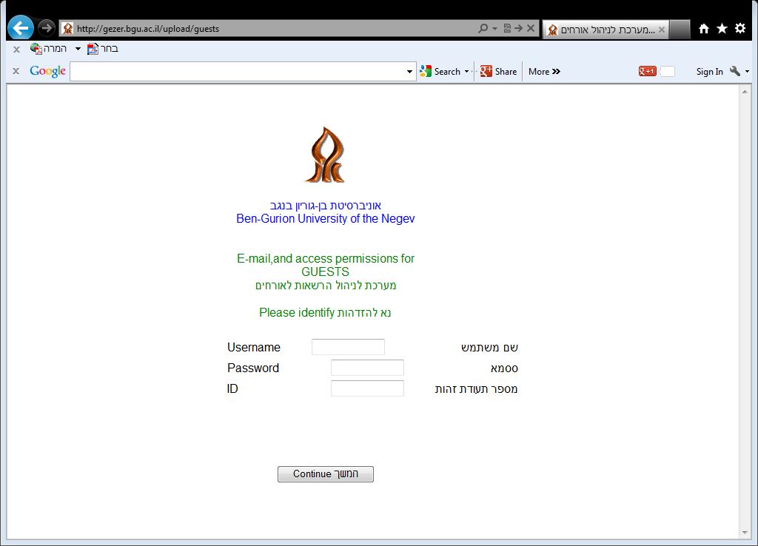
http://gezer.bgu.ac.il/upload/guests

Slide 5
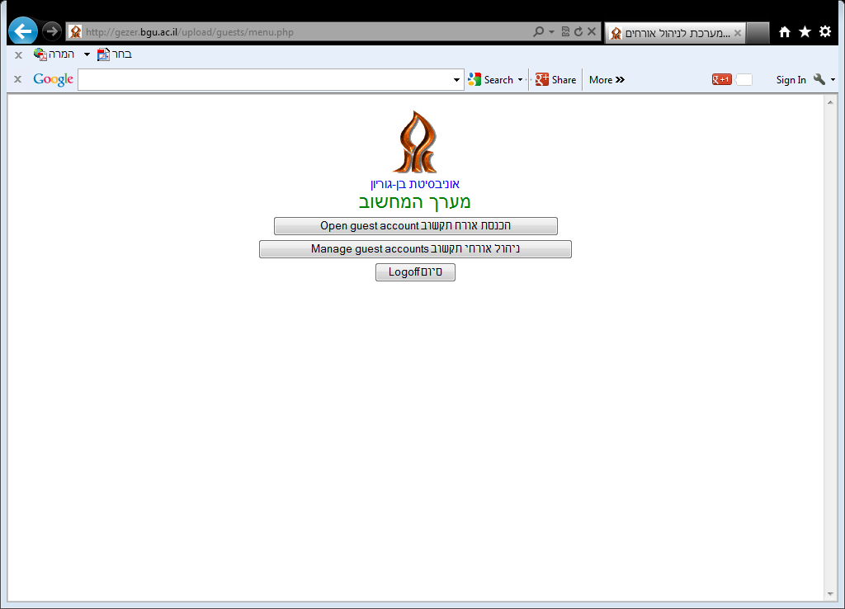
מקבלים הרשאה מחיה נוריאל או מישראל גלר

Slide 6
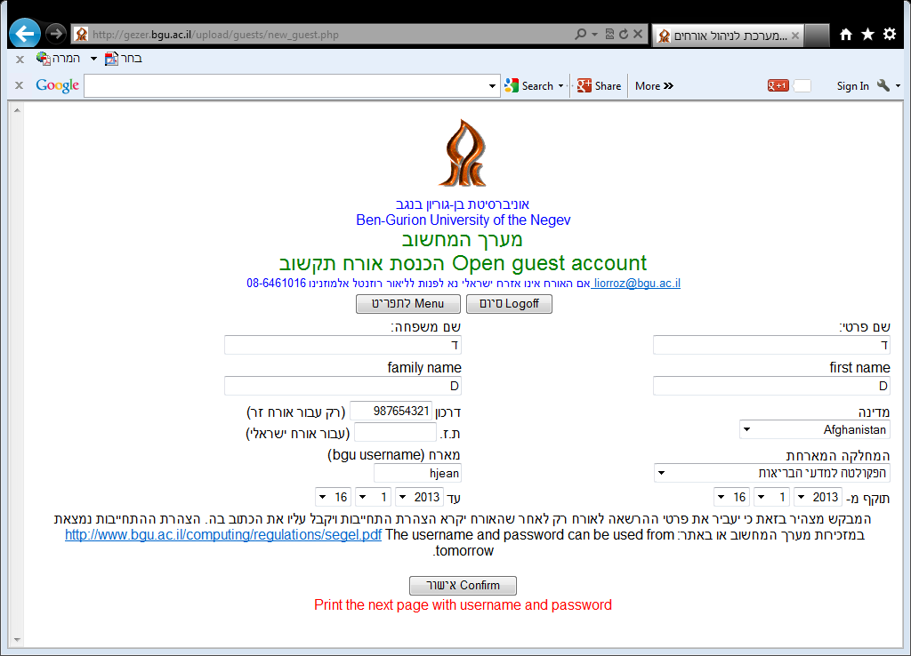
הפעלה פשוטה

Slide 7
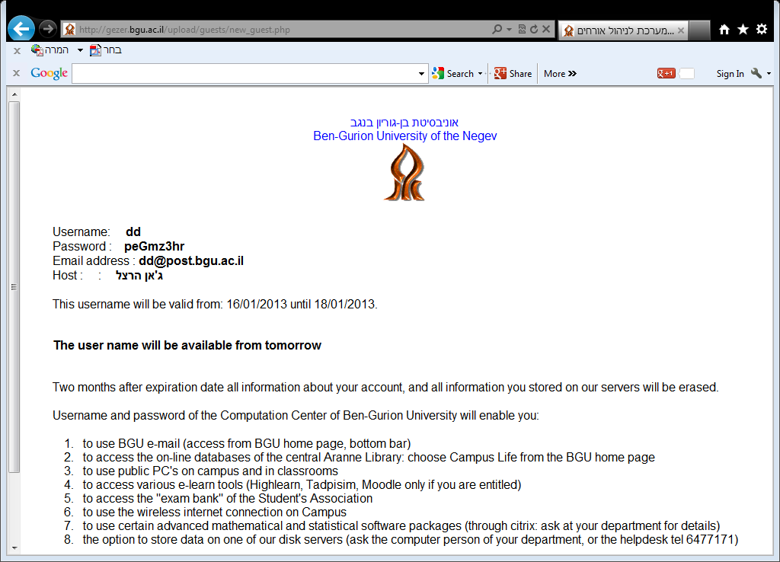
ועוד קליק אישור

Slide 8
שאלות
ישראל גלר
geller@bgu.ac.il
ססקיה בייסר
saskia@bgu.ac.il

